Slide 1

UBND QUẬN DƯƠNG KINH TRƯỜNG TIỂU HỌC ANH DŨNG
Tiết 3+4: ÔN TẬP GIỮA KÌ II

Slide 2
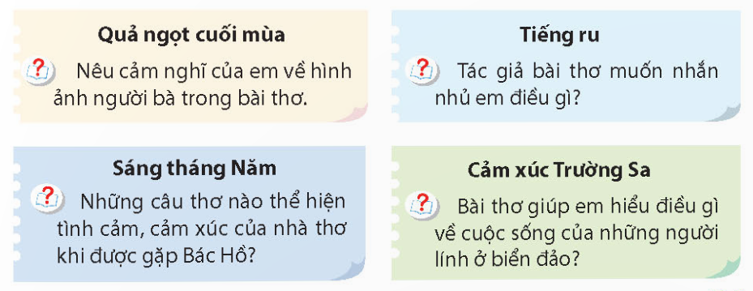

Thứ……ngày……tháng……năm 2023
Tiết 3+4: ÔN TẬP GIỮA KÌ II
1. Đọc thuộc lòng đoạn thơ khoảng 80 chữ trong một bài thơ đã học dưới đây và trả lời câu hỏi.
Làm việc cá nhân
- Bốc thăm đọc bài theo yêu cầu và trả lời câu hỏi.
QUẢ NGỌT CUỐI MÙA
TIẾNG RU
SÁNG THÁNG NĂM
CẢM XÚC TRƯỜNG SA
Notes:
HS bốc thăm bài nào thì GV bấm vào bài đó bên trái để xuất hiện đáp án

Slide 3
Thứ……ngày……tháng……năm 2023
Tiết 3+4: ÔN TẬP GIỮA KÌ II
Trứng bọ ngựa nở
Sau cơn mưa, cành chanh bên cửa sổ đung đưa, xanh mát. Mấy quả chanh non mới đậu nom dễ thương lạ. Bỗng một sự việc xảy ra khiến tôi phải đặc biệt chú ý: Trứng bọ ngựa nở.
Tôi đến tận gốc chanh chăm chú theo dõi. Từng đợt, từng đợt, bảy, tám con một lúc, những chú bọ ngựa bé tí ti như con muỗi, màu xanh cốm, ló cái đầu tinh nghịch có đôi mắt thao láo lách khỏi kẽ hở trên ổ trứng mẹ, cố trườn ra, thoát được cái đầu, cái mình,... rồi nhẹ nhàng tọt khỏi ổ trứng, treo lơ lửng trên một sợi tơ rất mảnh bay bay theo chiều gió. Mới ra khỏi ổ trứng, các chú nằm đỡ một lát, rồi ngọ nguậy. Các chú càng cựa quậy thì sợi tơ càng dài ra, từ từ thả các chú xuống phía dưới.
Chú bọ ngựa con đầu đàn “nhảy dù” trúng một quả chanh non. Chú đứng hiên ngang trên quả chanh tròn xinh, giương giương đôi tay kiếm nhỏ xíu, mình lắc lư theo kiểu võ sĩ, ngước nhìn từng loạt, từng loạt đàn em mình đang “đổ bộ” xuống hết sức chính xác và mau lẹ. Đàn bọ ngựa mới nở chạy tíu tít, lập tức dàn quân ra khắp cây chanh, mỗi con mỗi ngả, bắt đầu một cuộc sống dũng cảm, tự lập.
Notes:
HS bốc thăm bài nào thì GV bấm vào bài đó để xuất hiện đáp án

Slide 4
Thứ……ngày……tháng……năm 2023
Tiết 3+4: ÔN TẬP GIỮA KÌ II
TRẢ LỜI CÂU HỎI
Làm việc cá nhân
a. Đoạn mở đầu giới thiệu sự việc gì?
Đoạn mở đầu giới thiệu một sự việc đặc biệt: trứng bọ ngựa nở. Sự việc diễn ra trên cành chanh, sau cơn mưa.
b. Các chú bọ ngựa non được miêu tả thế nào qua từng khoảnh khắc?
+ Trong quá trình lách mình: Bé tí ti như con muỗi, màu xanh cốm……
+ Khi vừa ra khỏi ổ trứng: Các chú treo lơ lửng trên một sợi tơ……
+ Lúc “đổ bộ….: Chúng “nhảy dù” …
c. Em thích hình ảnh miêu tả nào trong bài? Vì sao?
Trả lời theo suy nghĩ của mình
Notes:
HS bốc thăm bài nào thì GV bấm vào bài đó để xuất hiện đáp án

Slide 5
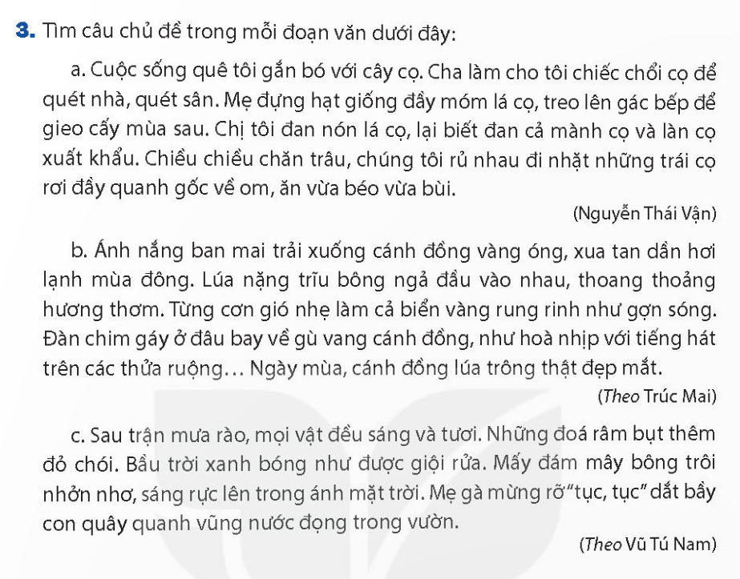
Thứ……ngày……tháng……năm 2023
Tiết 3+4: ÔN TẬP GIỮA KÌ II
TRẢ LỜI CÂU HỎI
Làm việc cá nhân
- Đoạn a: Cuộc sống quê tôi gắn bó với cây cọ.
- Đoạn b: Ngày mùa, cánh đồng lúa trông thật đẹp mắt.
- Đoạn c: Suau trận mưa rào, mọi vật đều sáng và tươi.
Notes:
HS bốc thăm bài nào thì GV bấm vào bài đó để xuất hiện đáp án

Slide 6
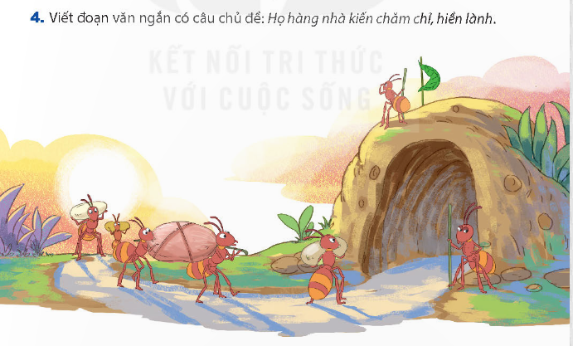
Thứ……ngày……tháng……năm 2023
Tiết 3+4: ÔN TẬP GIỮA KÌ II
TRẢ LỜI CÂU HỎI
Làm việc cá nhân
Họ hàng nhà kiến chăm chỉ, hiền lành. Chúng luôn làm việc, đoàn kết và có tổ chức. Khi một con kiếm được thức ăn, sẽ báo ngay cho cả đàn, cả đàn tím đến và cùng nhau đưa thức ăn về hàng để cùng ăn chung. Tuỳ theo loại thưucs ăn lớn hay bé mà chúng phân công cho từng nhóm chuyển về một cách thuận tiện và nhạn chóng.
Notes:
HS bốc thăm bài nào thì GV bấm vào bài đó để xuất hiện đáp án

Slide 7

XIN CHÂN THÀNH CẢM ƠN
QUÝ THẦY CÔ GIÁO VÀ CÁC EM

